Slide 1

Kaos Kilisesi Korint
1. Korintliler mektubu
Ders 11 – RABBİN SOFRASI (bölüm 11)

Slide 2

Para toplaması + yolculuk 16
Diriliş 15
Bölünmeler
1-4
„
1
16
15
2
14
3
1.Korintliler
İSKELET
Ruh vergileri
12-14
13
4
12
5
Zina 5
Dava açmak 6
11
6
Rabbin sofrası 11
10
7
Başörtü 11
9
8
Evlilik 7
Kurban eti 8-10

Slide 3

6. Problem: Başörtü (Bölüm 11)
Soru: Kadınlar toplantıda başörtülerini çıkarsınlar mı?
Cevap:
1) Erkekler örtüsüz olarak dua etsinler (11:2-4)
2) Kadınlar örtülü olarak dua etsinler (11:5-10)
3) Tabiat aynı şey gösteriyor (11:11-15)
4) Dünyada bütün kiliseler öyle yapıyorlar (11:16)

Slide 4
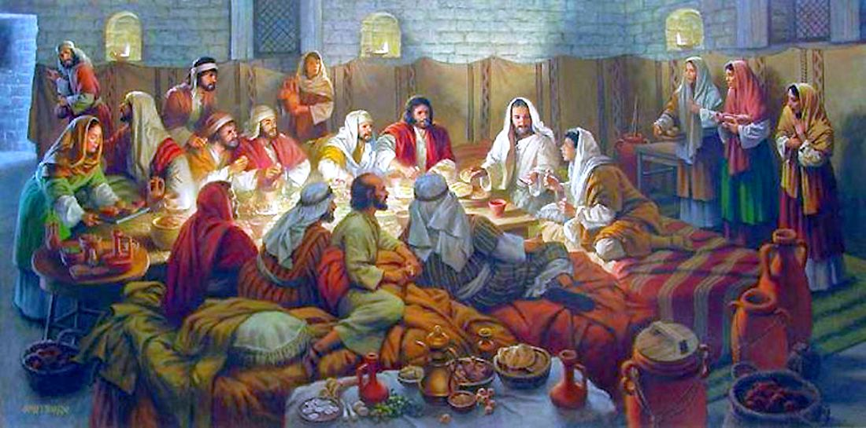
7. Problem: RABBİN SOFRASI (11:17-34)
En birinci, Korint kilisesindeki durumu anlayalım
1.Kor 11:17-19
17 Ama şu meselede sizi övmem: sizin toplantılarınız yarar getirmez, zarar getiriyor.
18 Çünkü birinci olarak, ne vakıt toplantıda bir araya geliyorsunuz, ne kadar duyduysam, aranızda bölünmeler var. Bir parça da inanıyorum öyledir diye.
19 Evet, aranızda lazım ayrı ayrı gruplar olsun. Öyle ki, aranızda denenmiş kişiler kimdir belli olsun.
Ama RABBİN SOFRASI konusunda bütün kilise yanlış anlayışta idi.

Slide 5
7. Problem: RABBİN SOFRASI (11:17-34)
En birinci, Korint kilisesindeki durumu anlayalım
1.Kor 11:20-22
20 Demek, bir yerde toplanırken, Rabbin sofrasını yemek için toplanmıyorsunuz.
21 Çünkü yemek yerken, herkes önce kendi sofrasını yapıyor. Ve biri aç kalırken, başka birisi sarfoş oluyor.
22 Sizin evleriniz yok mu, orada yiyip içesiniz? Yoksa Allahın topluluğunu hor mu görmek istiyorsunuz? Fukaraları utandırmak mı istiyorsunuz? Size ne diyeyim? Sizi öveyim mi? Bu meselede sizi övmem!
Ama RABBİN SOFRASI konusunda bütün kilise yanlış anlayışta idi.

Slide 6
7. Problem: RABBİN SOFRASI (11:17-34)
En birinci, Korint kilisesindeki durumu anlayalım
1.Kor 11:23
Çünkü size teslim ettiğim şu öğretişi ben de Rab'den aldım: Rab İsa o gecede, ne zaman Onu teslim ettiler ...
Yanlış biçimde Rabbin sofrasını kutlamak, Yahuda gibi İsa'yı ele vermek demektir.

Slide 7
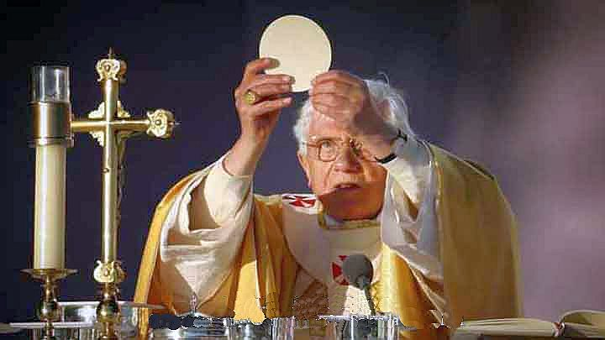
7. Problem: RABBİN SOFRASI (11:17-34) - "bu benim bedenimdir"
Bu görüşün problemleri:
1. İsa kendi kendini kurban etmiyor, papaz Mesihi kurban ediyor. İbraniler 9:14 „Mesih kendi kendini sonsuz Ruh ile lekesiz olarak Allaha kurban getirdi.“
2. İsa'nın kurbanı bir kere olmadı, her gün binlerce defa tekrarlanıyor İbraniler 9:26 „Ama şimdi, bu dünyanın sonunda, Mesih sade bir kere meydana çıktı, kendi kurbanıyla günahı yok etsin diye.“
3. bedensel bir varlık ise, o zaman imana gerek yok: İbraniler 11:6 "Zaten iman olmadan Allahı memnun edemeyiz. Çünkü Allaha gelen kişi lazım iman etsin ki, O vardır ve Onu arayanlara karşılık verecektir.“
4. Yiyip içenler yamyam oluyor – Apo 15:29 - Apostollar Konseyi'nin kararına karşı gitmek
“Bedensel varolma“
Papazın bereketlemesiyle ekmek ve şarabın parçacıkları Mesihin bedenine dönüşürmüş.
Dışarıdan birşey gözükmüyor, ama gizli bir biçimde İsa orada bedensel olarak bulunurmuş. Bunun adı: evharistiya (gr: şükür etmek)

Slide 8
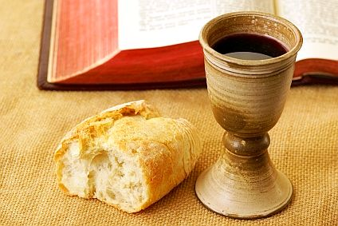
7. Problem: RABBİN SOFRASI (11:17-34) - "bu benim bedenimdir"
“Simgesel varolma“
Bu görüşün problemleri:
1. Rabbin sofrasının önemi azalıyor: seyrek yapılıyor, zamanla banalno oluyor – anlamını kaybediyor.
2. Seyrek yapıldıktan sonra, sevinçli bir kutlama değildir, herkes yargılanıyor ("Rabbe layık olmayan bir tarzda yemek"
Ortada papaz yok. Kardeşlerin arasında bir paylaşma. Anlamı: yeniden canlandırmak değil, ama anmak
Ekmek ve şarap materyal olarak önemli değil, içinde özel bir kutsallık yok.
Önemli olan katılanların imanıdır.

Slide 9
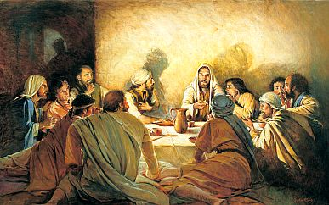
7. Problem: RABBİN SOFRASI (11:17-34) - O bir Fısıh mıydı?
SİNOPTİKLER (Matta, Markos, Luka)
YUHANNA
Markos 14:12 Mayasız Ekmekler Bayramının birinci gününde Fısıh kuzusu kesilirdi. O vakıt İsa'nın öğrencileri Ona dediler: "Nereye gidip hazırlık yapalım, Fısıh kurbanını orada yiyesin?"
13:1 Fısıh Bayramından önce idi.
13:29 Kimileri şöyle düşündü: madem kasa Yahuda'da idi, İsa ona demiş: 'Bay-ram için bize lazım olan şeyleri satın al'
Matta 26:10 Öğrenciler İsa'nın söylediği gibi yaptılar. Öylelikle Fısıh Bayramı için hazırlık yaptılar.
18:28 Ama abdestleri bozulmasın diye kendileri saraya girmediler, öyle ki, Fısıh kurbanından yiyebilsinler diye.
?
İsa Fısıh Bayramını kutladı
İsa Fısıh Bayramını kutlamadı

Slide 10
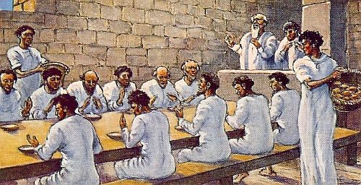
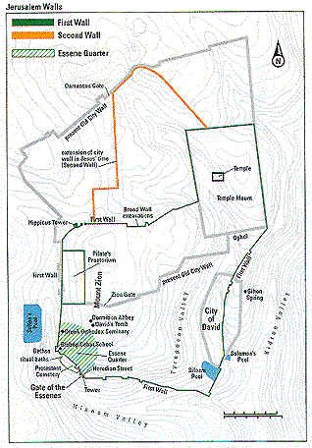
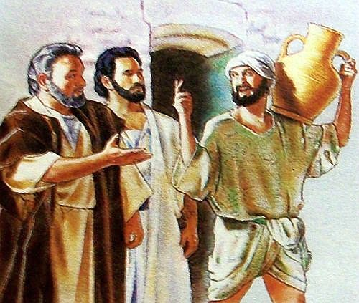
7. Problem: RABBİN SOFRASI (11:17-34) - O bir Fısıh mıydı?
1.çözüm:
İsa Essenilerin Fısıhını kutladı:
Eseniler güneşe bağlı ayrı bir takvim kullanırdılar. Tam 30 senesinde Yahudilerin Fısıh tarihinden bir gün önce oldu.
Yeruşalim' deki Eseniler mahalle-sinde kadınlar yaşamazdı. Onun için erkek kadın işini yapmaya mecbur kaldı.

Slide 11
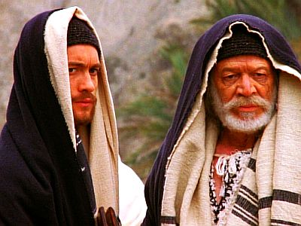
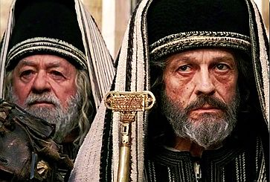
7. Problem: RABBİN SOFRASI (11:17-34) - O bir Fısıh mıydı?
2.çözüm:
İsa Celilelilerin ve Ferisilerin tarihini kullandı
FERİSİLER
SADUKİLER
Sinagogları (duahaneleri) kontrol ettiler
Yeruşalim'deki tapınağı (Allahevini) kontrol ettiler
Yahudiye'de en güçlü idiler
Celile'de en güçlü idiler
Standard Yahudi takvimini kullanırdılar: gün güneşin batışından başlıyor
Celilelierin takvimini kullanırdılar: gün güneşin doğuşundan başlıyor
Fısıh kuzuları 14. kesip, 15.inde yerdiler (bizim için aynı günün akşamı – onlar için yeni gün).
Fısıh kuzuları 14. kesip, hem 14. yerdiler.

Slide 12
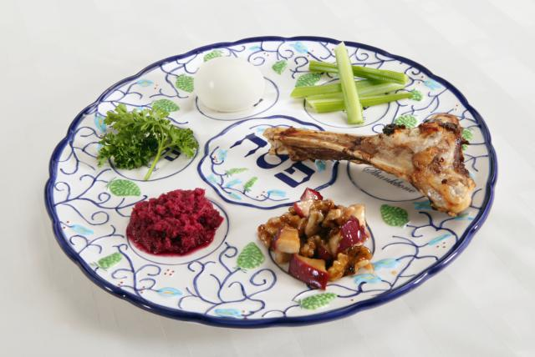
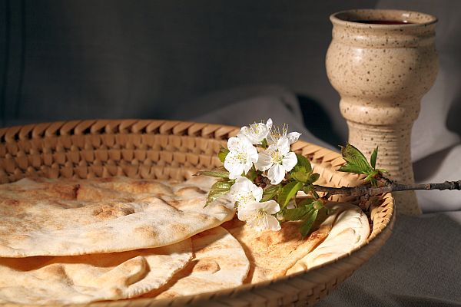
7. Problem: RABBİN SOFRASI (11:17-34) - O bir Fısıh mıydı?
3.çözüm:
İsa öğencileriyle Fısıhı kutlamadı, ayrı sofra yedi
İsa Cuma günü öleceğini biliyordu. O zaman Fısıh kuzuları henüz kesilmemiş olacaktı.
Onun için öğrencileriyle Perşembe akşamı (15.Nisan) Fısıh sofrasına benzer bir anma sofrasını yapmaya karar verdi.
O sofrada mayasız ekmek, şarap ve acı otlar vardı, ama et yoktu. Kuzunun olmaması, İsa'ya fırsat verdi, dünyanın kuzusu benim' dersini daha kuvvetli bir biçimde versin.
Onun için kuzunun etini alıp 'Bu benim bedenimdir' demedi, ama ekmeği kullandı.
Bugünkü Seder tabağı: et yerine kuru kemik. Tapınağın yıkılışından sonra et yemez oldular.

Slide 13
7. Problem: RABBİN SOFRASI (11:17-34)
En birinci, Korint kilisesindeki durumu anlayalım
1.Kor 11:23-25
23 Çünkü size teslim ettiğim şu öğretişi ben de Rab'den aldım: Rab İsa o gecede, ne zaman Onu teslim ettiler, ekmek aldı,
24 şükür ettikten sonra onu kırdı ve dedi: "Alın, yiyin! Bu sizin için kırılan benim bedenimdir. Beni anmak için bunu yapın."
25 Aynı onun gibi, yedikten sonra kadehi de aldı ve dedi: "Bu kadeh, benim kanımla yapılan yeni anlaşmadır. Bunu her ne zaman içerseniz, beni anmak için yapın."
Ama RABBİN SOFRASI konusunda bütün kilise yanlış anlayışta idi.

Slide 14
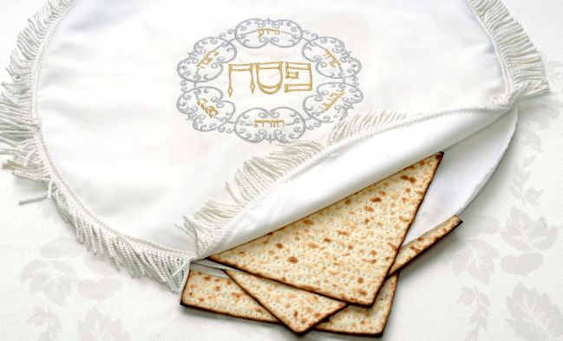
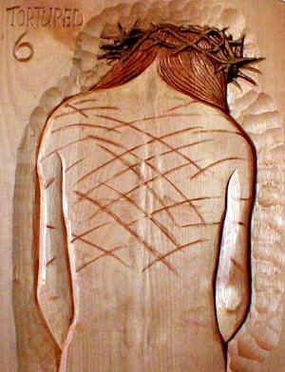
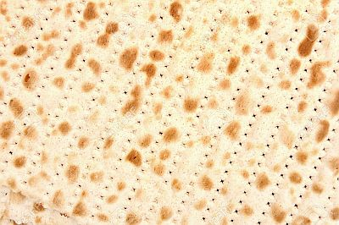
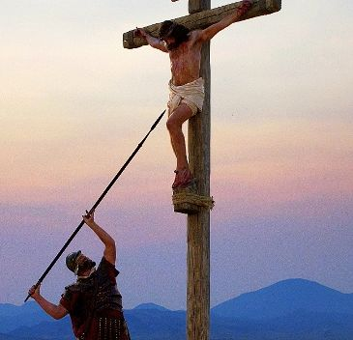
Bu benim bedenimdir (peygamberlik anlamı) - Matta 26:26
Afikomen
Matsot – mayasız kuru ekmek
çizik
Afikomen
Seder esnasında çocuklar bir parça Matsa kumaşa sarıp saklardılar. Sonra o saklı yerden yeniden çıkarılıp yenilirdi.
deşik
Yahudi hocaların öğretişi:
„Matsotlar lazım çizik ve deşik olsunlar“

Slide 15
7. Problem: RABBİN SOFRASI (11:17-34)
En birinci, Korint kilisesindeki durumu anlayalım
1.Kor 11:26
Demek, her ne zaman bu ekmeği yerseniz, her ne zaman bu kadehten içerseniz, Rab gelinceye kadar, Onun ölümünü ilan etmiş oluyorsunuz.
Ama RABBİN SOFRASI konusunda bütün kilise yanlış anlayışta idi.

Slide 16
7. Problem: RABBİN SOFRASI (11:17-34)
2) 'Yakışmayan bir durum' nedir?
1.Kor 11:27
Onun için, kim yakışmayan bir durumda bu ekmekten yerse, ya da bu kadehten içerse, Rabbin bedenine ve kanına karşı suçlu oluyor.
"Önce günahsız olayım"
Bu düşünce büyük saçmalıktır: günahlı olduğumuz için Rabbin sofrasına ihtiyacımız var.
1.Yuhanna 1:8-10. Hayatta günahsız olamayız - "günahsızım" anlayışına vardık mı yalancı oluyoruz.
Matta 5:23-24 "sunağa giderken barışmak" - ama "sunak, kurbanyeri" RS'nı kastetmiyor, 'Rab için bir iş yapmaya kalkırken' demek oluyor.
"Uygunsuz bir biçimde" - Buradaki konu, özel hayatında işlediğin günahlar değil, ama kilisenin birliğine karşı yaptığın hareketlerdir.

Slide 17
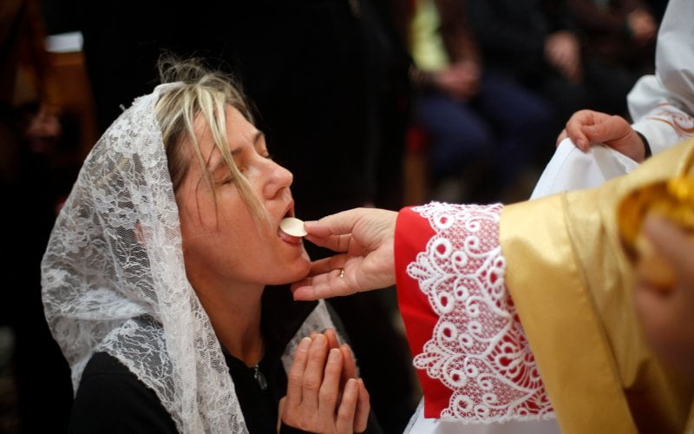
7. Problem: RABBİN SOFRASI (11:17-34)
2) 'Yakışmayan bir durum' nedir?
RS sihirli bir tören değildir! Birçoklarının anlayışı: “O ekmek ve şaraptan aldım mı, hayatıma bereket giriyor”
Birçokları RS'nı "layık olmadıkları" için katılmıyorlar. Fakat tövbe edip engel olan hareketlerini de değiştirmiyorlar. Katılmamakla sanki günahlarını ödemiş olurlar.
Ama bu çok yanlış düşünce: inatla günahta devam edersek, problemimiz RS'na katılabilmek değil, sonsuz yaşamımızdır.

Slide 18
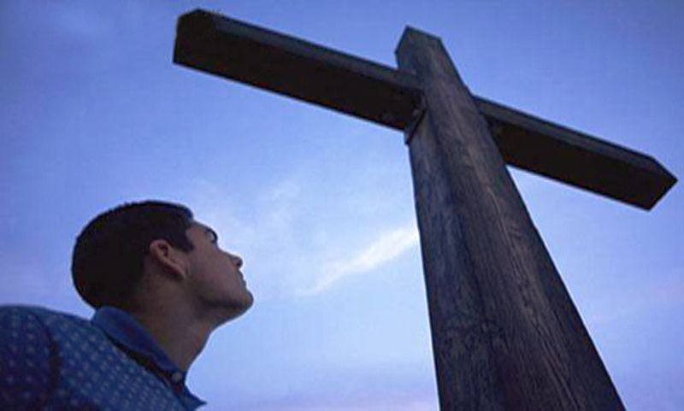

7. Problem: RABBİN SOFRASI (11:17-34)
En birinci, Korint kilisesindeki durumu anlayalım
1.Kor 11:28
Ama kişi önce kendini denesin de öyle ekmekten yesin ve kadehten içsin.
İmanlı kendini denemek için nereye baksın:
Benimle Mesihin arasındaki ilişiki mi?
Benimle kilisemin arasındaki ilişki mi?

Slide 19
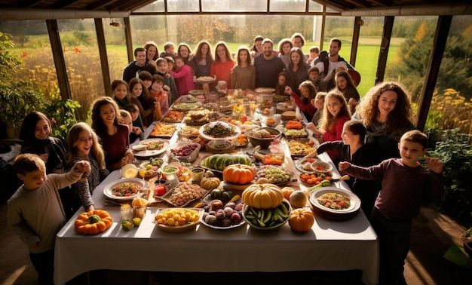
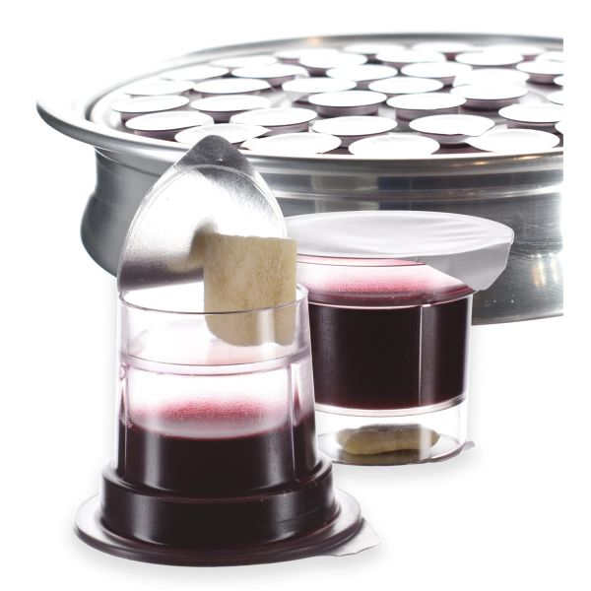
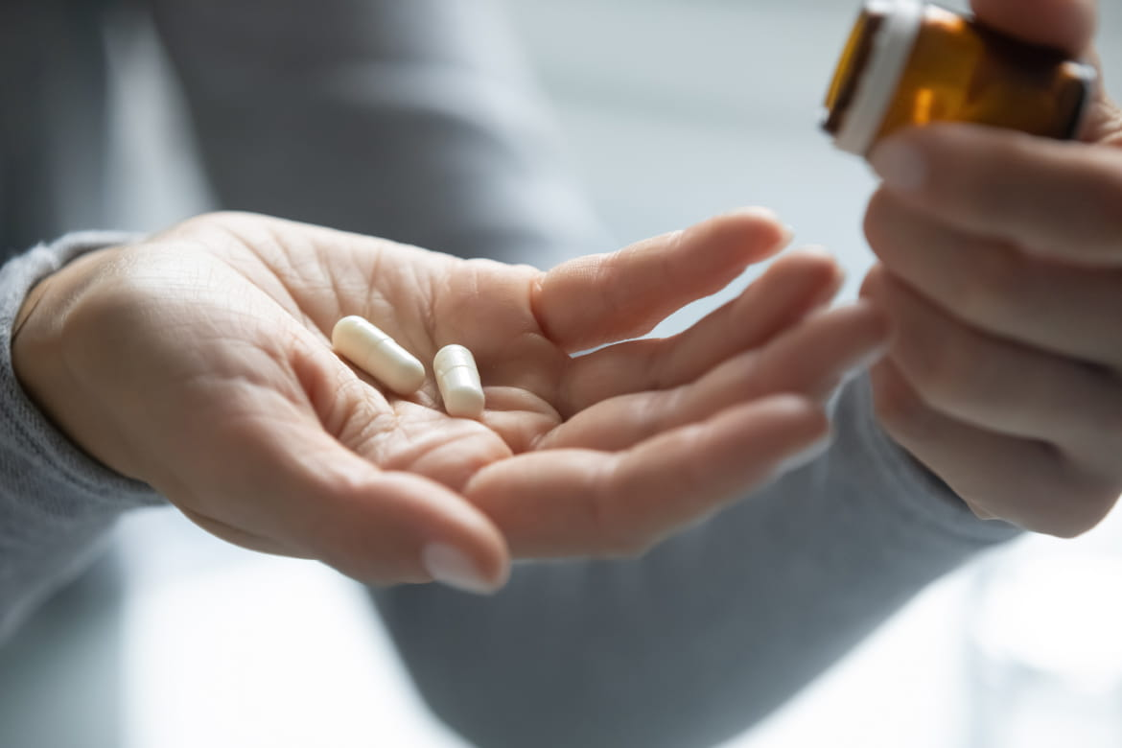
7. Problem: RABBİN SOFRASI (11:17-34)
En birinci, Korint kilisesindeki durumu anlayalım
1.Kor 11:28
Ama kişi önce kendini denesin de öyle ekmekten yesin ve kadehten içsin.
Rabbin Sofrası -
"Ben ve Rab başbaşa" yoksa "Birlikte bir kutlama yapıyoruz" ?
Nerede bulunuyorum: Bir aile toplantı-sında mı? Yoksa doktorun ofisinde mi?

Slide 20
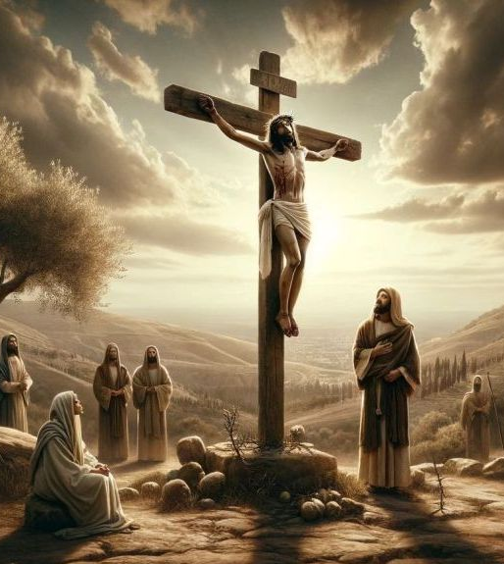
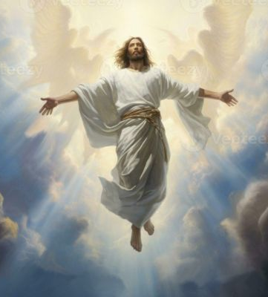
7. Problem: RABBİN SOFRASI (11:17-34)
1) Burada geçen 'Rabbin bedeni' neyi kastediyor?
1.Kor 11:29
Çünkü her kim bedeni fark et-meden yerse ve içerse, yiyip içmekle kendi kendini davalamış oluyor.
Tarihteki haçta ölen beden mi?
Çağdaş gökteki beden mi?
Gizemli toplantıda bulunan beden mi?

Slide 21
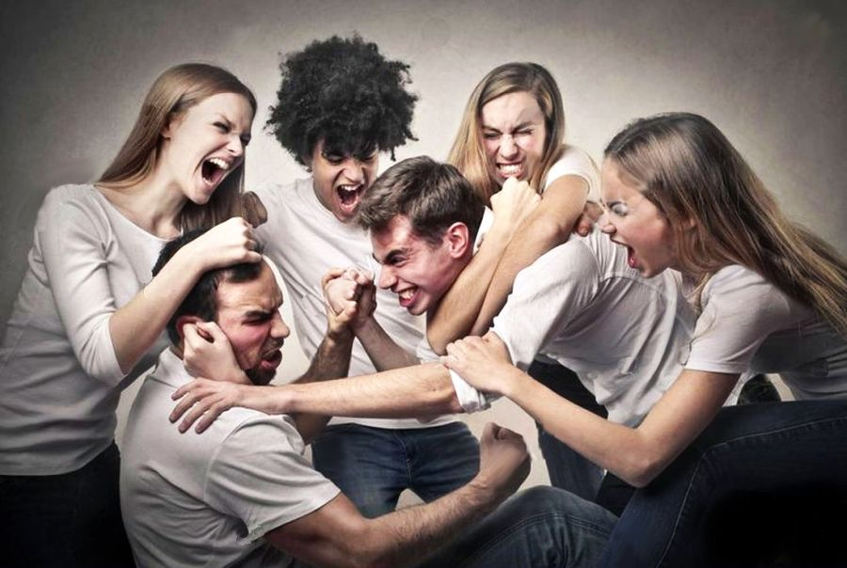
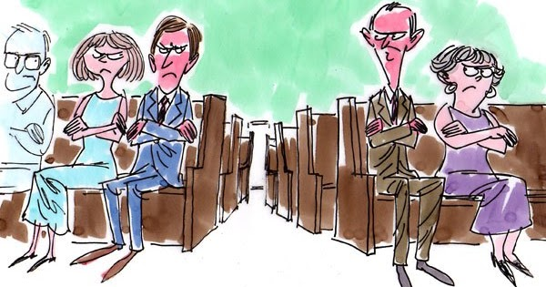
7. Problem: RABBİN SOFRASI (11:17-34)
1) 'Bedeni fark etmek' - Korint kilisesi ne durumda idi?
BÖLÜNMELER - 11:17-19
YEMEKTE BENCİLLİK - 11:20-22
GÜNAHLARLA KOMPROMİS - 5:1-6
ARALARINDA DAVALAR - 6:1,5,7
KÖTÜ RUHLARLA KOMPROMİS - 10:16-22
RUHSAL GURUR ve BENCİLLİK - 14:12-18
TEMEL KONULARDA YANLIŞ ÖĞRETİŞ - 15:12
ALLAH KORKUSU YOK - 15:32-34

Slide 22
7. Problem: RABBİN SOFRASI (11:17-34)
En birinci, Korint kilisesindeki durumu anlayalım
1.Kor 11:30-32
30 Zaten bu sebepten aranızda birçoğu zayıf ve hasta oldu, birçoğu gene uykuya daldı.
31 Kendi kendimizi denemiş olsaydık, davalanmayacaydık.
32 Rab bizi davalarsa bile, bizi terbiye etmek içindir. Maksat, dünya ile beraber ceza çekmeyelim.
Günahın cezası / terbiyesi olarak hastalık ve ölüm
YA ve EA
Davut - Batşeba olayından sonra bebek ölüyor (2.Sam 12:15)
Davut - halk sayımından sonra 70.000 kişi salgından öldür
Davud'un karısı Mikal - kocasını hor gördükten sonra hayat boyunca kısır kaldı
Hananya ve Safira - ölüm burada ceza mı, terbiye mi? (Apo 5:1-11)
Açık 2:5 - Efes kilisesi, kadilliğini kaldıracam = kilisenin sonu
Açık 2:21-23 - Tiyatira - hasta yatağına atacam

Slide 23
7. Problem: RABBİN SOFRASI (11:17-34)
En birinci, Korint kilisesindeki durumu anlayalım
1.Kor 11:33-34
33 İşte böyle, kardeşlerim! Yemek için bir araya geldiniz mi, birbirinizi bekleyin.
34 Bir kişi aç ise, evde ekmek yesin. Öyle ki, toplantılarınız sebep olmasın, ceza çekesiniz. Ne zaman gelirsem, öbür şeyleri de tertipleyecem.
Ama RABBİN SOFRASI konusunda bütün kilise yanlış anlayışta idi.

